Slide 1
Задания по формированию естественнонаучной грамотности у учащихся

Slide 2
Компетенция: научное объяснение явлений
Познавательные действия:
1. Вспомнить и применить соответствующие естественнонаучные знания.
2. Распознать, использовать и создавать объяснительные модели и представления.
3. Сделать и подтвердить соответствующие прогнозы.
4.Предложить объяснительные гипотезы.
5. Объяснить потенциальные применения естественнонаучного знания для общества.

Slide 3
Чудо света
Первым чудом света принято считать пирамиду Хеопса (Хуфу). Интересно, что это единственное из всех 7 чудес света, которое сохранилось до наших дней.
Точная дата постройки этого грандиозного сооружения неизвестна. Однако ученые предполагают, что это около 2600 г. до н.э.
Изначальная высота пирамиды Хеопса равнялась 146 метрам (это как 5 девятиэтажных домов), в то время как сейчас это приблизительно 138 м. Угол наклона стен – от 51° до 53°. Средний вес блоков, из которых построена пирамида, равен 2,5 тонн, хотя некоторые блоки достигают 80 т.
Никакого цемента или другого связующего вещества при постройке не использовалось. Каменные блоки первого чуда света просто уложены друг на друга. Поверхность пирамиды была облицована плитами из известняка. На сегодняшний день покрытие почти полностью разрушено.
Внутри пирамиды имеется три камеры: подземная, «Камера царицы» и «Камера фараона». Вход внутрь этого сооружения был всего один, и находился он на высоте 15 метров от земли. Но в 820 г. был проделан еще один, искусственный вход в пирамиду Хеопса.

Slide 4
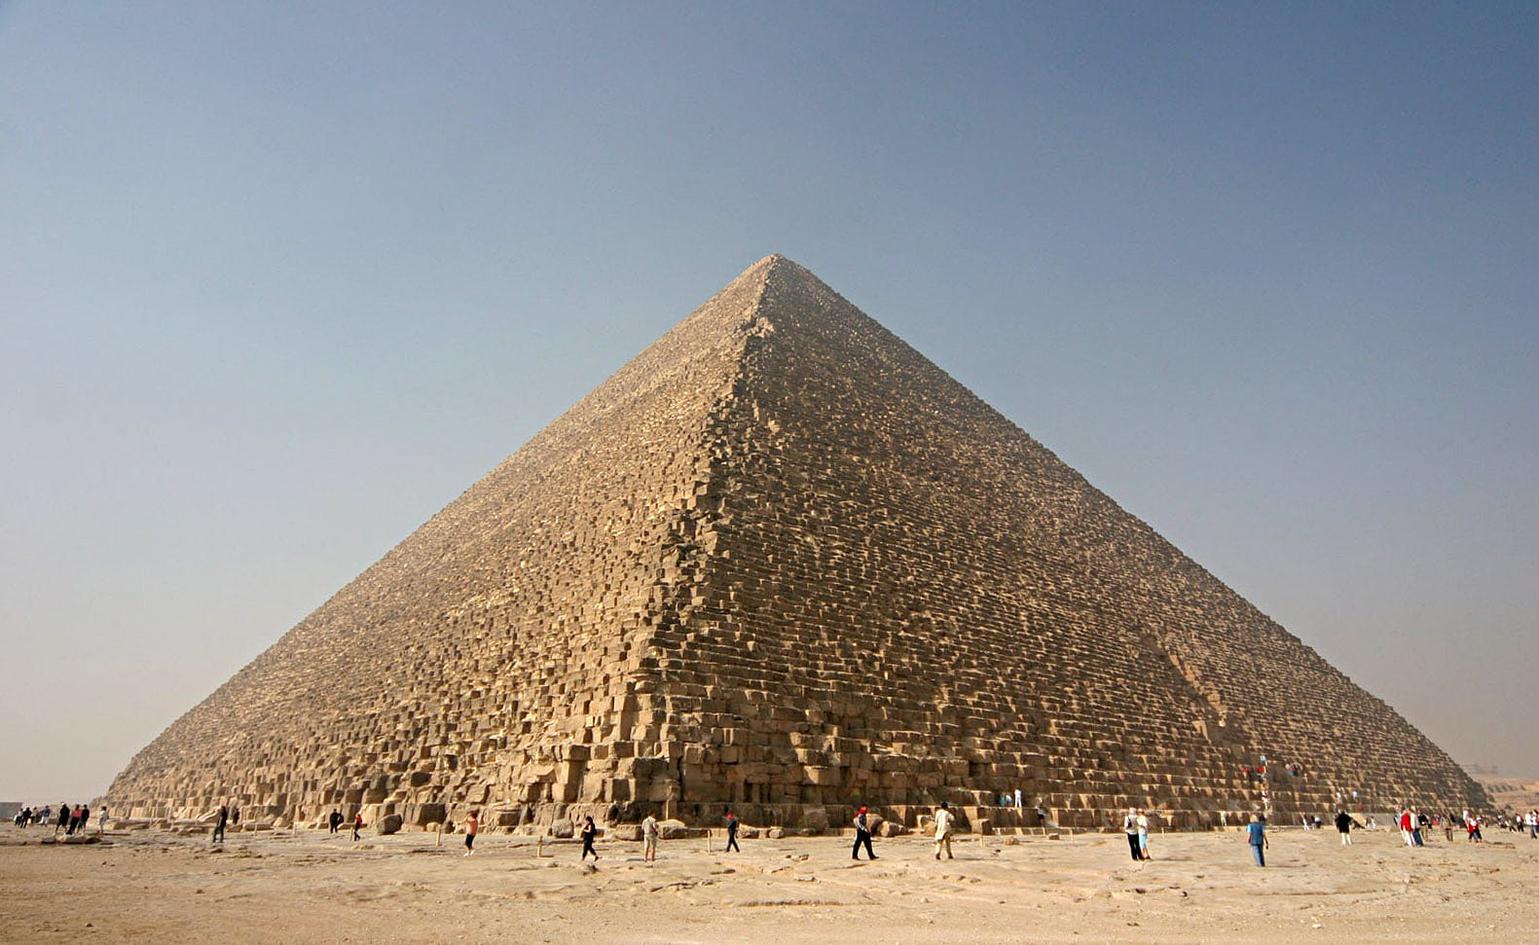
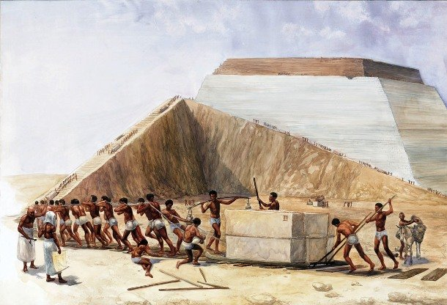
Чудо света – египетская пирамида

Slide 5
Чудо света – египетская пирамида
Используя текст, ответьте на вопросы:
1. Как древним египтянам удалось построить такие грандиозные сооружения? Назовите механизмы, которые использовались в работе?
1. Предположим, что внутри пирамиды установили лифт. Скорость лифта 1 м/с.Сколько времени необходимо для того, чтобы подняться до самой высокой точки пирамиды?
Ответ : ( скорость лифта равна 1м/с, значит t =138/1 =138 (c) или 2,3 мин)

Slide 6
Диффузия обеспечивает безопасность…
Природный горючий газ, которым мы пользуемся дома для приготовления пищи, не имеет ни цвета, ни запаха. Поэтому трудно было бы сразу заметить утечку газа. А при утечке за счет диффузии газ распространяется по всему помещению. Между тем при определенном соотношении газа с воздухом в закрытом помещении образуется смесь, которая может взорваться, например, от зажженной спички. Газ может вызвать и отравление людей. Чтобы сделать поступление газа заметным, на распределительных станциях горючий газ предварительно смешивают с особыми веществами, обладающими резким неприятным запахом, который легко ощущается человеком даже при малой концентрации.

Slide 7
Диффузия обеспечивает безопасность…
Выберите все верные утверждения:
1.Природный газ, используемый для приготовления пищи имеет резкий запах.
2. Природный газ смешивают с особыми веществами с резким запахом для лучшего горения.
3. В закрытом помещении легко обнаружить утечку газа.
4. За счет диффузии газ распространяется по всему помещению.
Ответ: 34

Slide 8
Компетенция: понимание особенностей естественнонаучного исследования
Познавательные действия:
1. Распознавать вопрос, исследуемый в данной естественнонаучной работе.
2.Различать вопросы, которые возможно естественнонаучно исследовать.
3. Предложить способ научного исследования данного вопроса.
4. Оценить с научной точки зрения предлагаемые способы изучения данного вопроса.
5. Описать и оценить способы, которые используют ученые, чтобы обеспечить надежность данных и достоверность объяснений.

Slide 9
Воздух - лекарь
Воздух может быть лекарем. При сильном кашле врач назначает часто больному банки. Медсестра вносит в банку горящую ватку, смоченную в спирте, воздух в банке нагревается, расширяется и частично выходит наружу, внутри образуется разрежение.
В этот момент банку быстро прижимают к телу. Атмосферное давление вдавливает внутрь банки часть кожи с прилегающими к ней тканями. При этом создается усиленный приток крови именно к данному участку, что и является важнейшим лечебным фактором. Когда банки снимают с тела, слышится характерный хлопок, -это наружный атмосферный воздух врывается в банку.

Slide 10
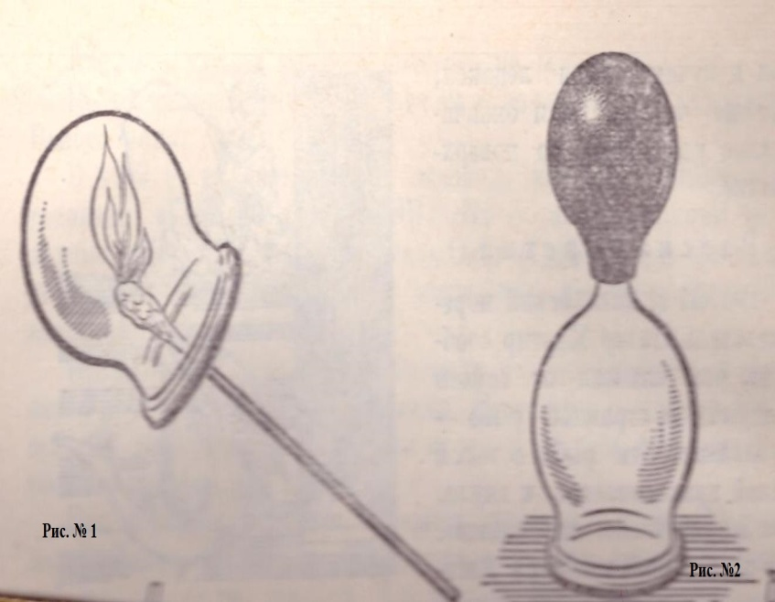
Объясните действие банки другой конструкции
Принцип работы банок на рис 2
С помощью резиной груши создаем вакуум в банке, выталкиваем воздух из банки, количество воздуха уменьшается, следовательно, давление уменьшается.
В остальном различия нет.

Slide 11
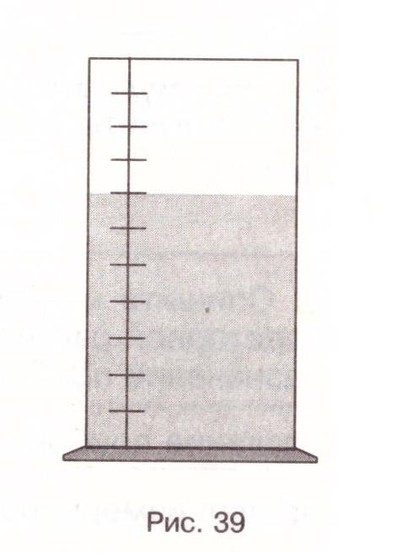
Понимание хода исследования
На рис.39 изображена мензурка. Цена деления равна 5 мл.
1. Сможет ли Миша налить в данную мензурку 45 мл воды?
2. Определите с какой погрешностью определяют объём жидкости , пользуясь данным прибором?
А)5 мл
Б) 10 мл
В) 2,5 мл
Г) 1 мл
Ответы: 1) Да, сможет, предел измерения мензурки -50 мл;
2) погрешность измерения равна 2,5 мл.

Slide 12
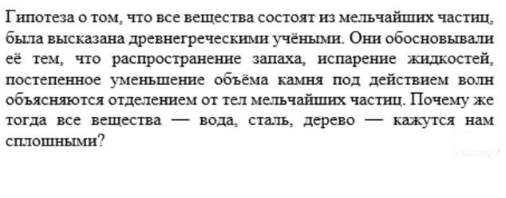
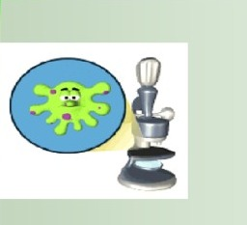
Строение вещества
Способ проверки гипотезы
Примерный ответ:
Все тела в природе кажутся нам сплошными, потому что частицы, из которых состоят тела очень маленькие, глаз не может их различить. Способ проверки гипотезы: использование электронного микроскопа.

Slide 13
Беспосадочный перелёт по маршруту
Москва — Северный полюс — Ванкувер
18 июня 1937 года начался первый в мире беспосадочный перелёт по маршруту Москва — Северный полюс — Ванкувер. Его совершили советские лётчики Валерий Чкалов, Георгий Байдуков и Александр Беляков на борту самолета АНТ-25.
Утром 18 июня они покинули подмосковный аэродром Щелково и взяли курс на Северный полюс. Самолёт летел в экстремальных условиях, так как на крыльях, стабилизаторе, антеннах образовалась ледяная корка. В системе охлаждения мотора закончилась вода, и в любую минуту мог испортиться двигатель. Из-за сильных встречных ветров топлива было израсходовано больше, чем рассчитывали. Облачность оказалась выше, чем планировалось, и часть маршрута пришлось идти в слепом полете, благо второй пилот Г. Байдуков был признанным в стране мастером полетов вслепую, и около двух третьих всего пути он уверенно вел самолет в облаках по приборам, не сбиваясь с маршрута. АНТ-25 не смог дотянуть до запланированного Западного побережья США из-за нехватки топлива, так как в полете пришлось сделать большой крюк. 20 июня самолет благополучно приземлился на военном аэродроме в Ванкувере, штат Вашингтон. Советский экипаж преодолел расстояние 8582 за 63 часа 16 минут.

Slide 14
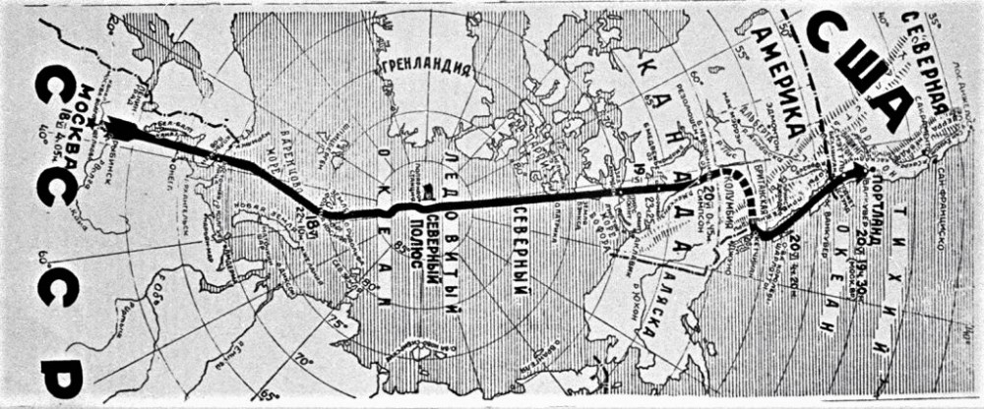
Беспосадочный перелёт по маршруту
Москва — Северный полюс — Ванкувер

Slide 15
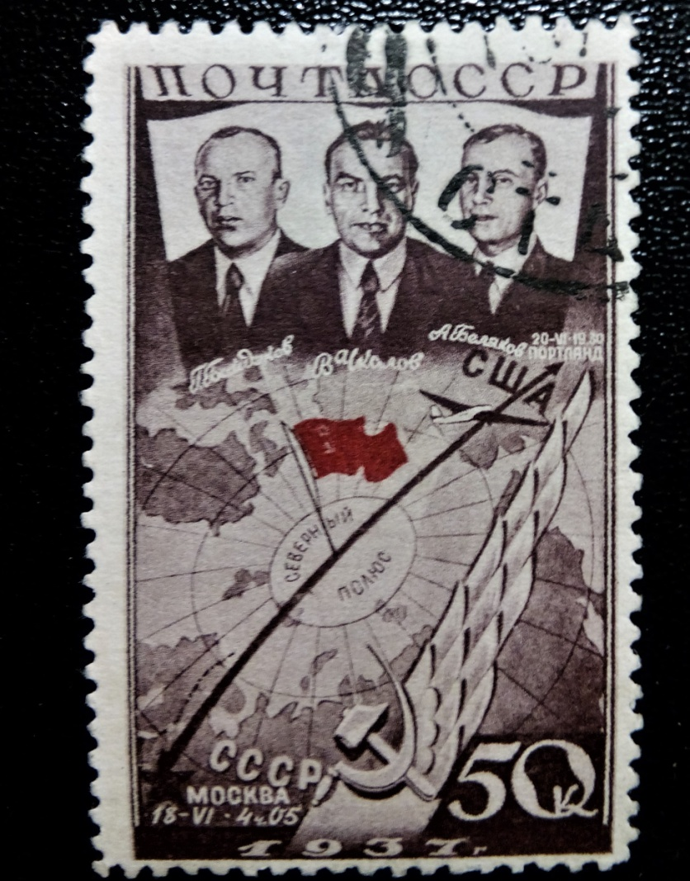
Беспосадочный перелёт по маршруту
Москва — Северный полюс — Ванкувер
Выбери все верные ответы:
1. Самолет находился в полете более 4 суток.
2. Из-за сильных встречных ветров топлива было израсходовано меньше, чем рассчитывали.
3.При высокой облачности самолетом можно управлять вслепую, вести самолет по приборам.
4.Средняя скорость самолета во время полёта составляла 135,58 км/ч
Ответ: 34

Slide 16
Тело человека как рычаг.
Все знают о том, что применяют рычаги в технике, быту и природе, но мало кто задумывался о том, что тело человека тоже рычаг. Даже если быть точнее в теле человека можно найти множество ярких и понятных каждому примеров простого механизма. Самый наглядный и совершенный из них – рука. Благодаря руке, мы можем с легкостью поднять груз, лежащий на ладони. Это происходит именно потому, что точка приложения силы находится около локтя. Однако произведя несложные расчеты можно понять, что мы затрачиваем на подъем силу, которая в несколько раз превышает силу тяжести груз. «Зачем же тогда нужен такой рычаг?» - спросите вы. Но он и правда нужен, такое строение руки дает нам ряд преимуществ. Оно позволяет поднять груз на большее расстояние, потому что простой механизм увеличивает скорость подъема. Сама по себе мышца, поднимающая груз, сокращается достаточно медленно, и если бы мы делали все с такой же скоростью, то даже на простые действия затрачивалось бы заметно больше времени. Из этого можно сделать вывод, что человеку гораздо полезнее выигрывать во времени и скорости, нежели в силе, затрачиваемой на подъем груза. Благодаря рычагу наша голова может держаться и двигаться. Простым механизмом является также стопа человека, именно из-за него мы можем вставать на полупальцы.

Slide 17
Тело человека как рычаг
Выбери все верные утверждения:
1.Рука и стопа человека - это рычаг.
2. Человек затрачивает на подъем груза силу, которая в несколько раз меньше силы тяжести груза.
3. Простой механизм увеличивает скорость подъёма груза.
4.Мышца, поднимающая груз, сокращается быстро, поэтому на подъём груза тратится мало времени.
Ответ: 1,3

Slide 18
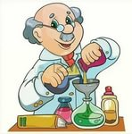
СПАСИБО ЗА ВНИМАНИЕ!

